Slide 1


08.12.2023
Senioren - Adventsfeier
von Caritas und dem
Schützenverein in der Schützenhalle
Beginn 15.00 Uhr
Mit Unterstützung der
Jungmusiker der Musikkapelle Eversberg, Kindergarten und Schule.
Auch der Nikolaus wird dabei sein.
Anmeldungen sind bei den Mitarbeiterinnen der Caritas sowie bei Angelika Mette unter
0291/58312
bis zum 30.11.23 erbeten
Liebe Gemeinde,
Wir glauben an das Christkind….
Der Advent ist für uns eine besondere Zeit: In diesen Wochen nehmen wir das Ziel in den Blick, zu dem wir unterwegs sind:
Wir schauen voraus auf das Christkind,
das da an Weihnachten in der Krippe
liegen wird.
...und an die Liebe.
Der Glaube an das Christkind verändert. Wir glauben daran, dass Gott selbst entgegenkommt in diesem Kind. Er wird Mensch, weil er uns liebt. Das ist das Geheimnis von Weihnachten. Und Jesus ruft uns dazu auf, diese Liebe in die Welt
zu tragen – im Umgang mit Freunden, Freundinnen und Fremden, mit allen Menschen und auch mit uns selbst –
in den kommenden Wochen des Advents, zu Weihnachten und darüber hinaus.
Wir haben hier die Termine für die
Advents- und Weihnachtszeit 2023 sowie die Termine zu Beginn des neuen Jahres 2024 zusammengestellt.
Eine gesegnete Adventszeit, friedliche Weihnachtsfeiertage und ein gutes neues Jahr 2024 wünscht Euch,
Euer Pfarrgemeinderat
Adventszeit
in
Heinrichsthal /
Wehrstapel
2. und 3.12.2023
Weihnachtsmarkt
der örtlichen Vereine
auf dem Dorfplatz
Sa. 16.00 – 23.00 Uhr
So. 11.00 – 18.00 Uhr
16.12.202,
17.30 Uhr
Rorate Messe der KFD
anschließend
gemeinsames
Beisammensein bei
Glühwein und Punsch
auf dem Vorplatz
der Kirche
12.01.2024,
19.00 Uhr
Neujahrsempfang
von PGR und KV
im Pfarrzentrum

Slide 2
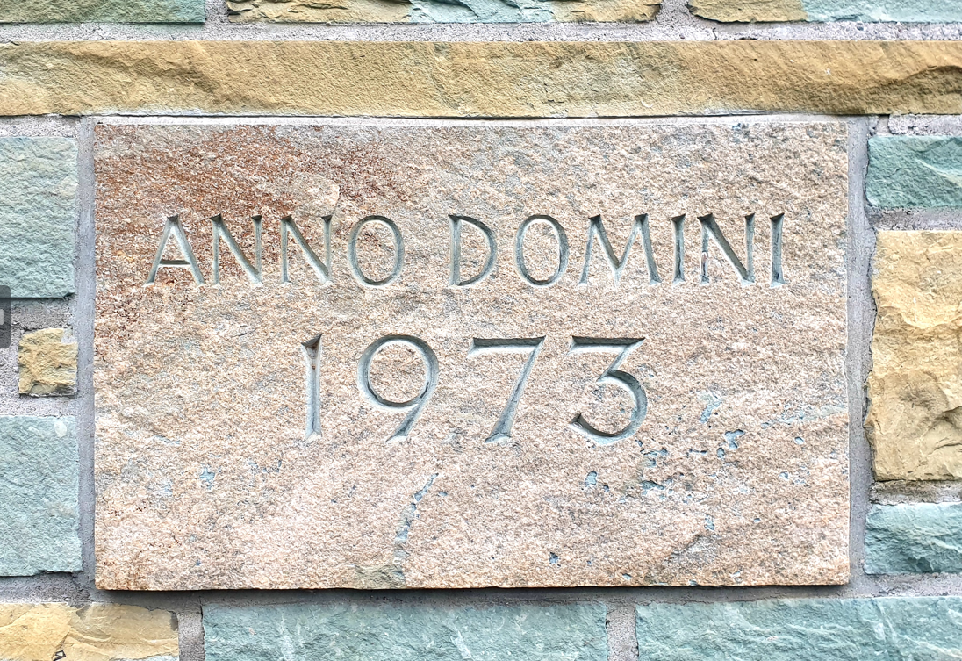
Termine in der Adventszeit in Heinrichsthal /Wehrstapel
Mo Di Mi Do Fr Sa So
1. Advent
2. Dezember
17.30 Uhr Vorabendmesse
Vorstellung der
neuen Kommunionkinder
und Krippeneinweihung
2. und 3. Dezember
Weihnachtsmarkt
der örtlichen Vereine
8. Dezember
Senioren - Adventsfeier
von Caritas und Schützenverein
15.00 Uhr Schützenhalle
3. Advent
16. Dezember, 17.30 Uhr
Rorate Messe der KFD m. anschl.
Glühweinstand vor der Kirche
Heiliger Abend
24. Dezember
Christmette 16.30 Uhr
2. Weihnachtsfeiertag
26. Dezember, 9.30 Uhr
Silvester
31.Dezember
Gottesdienst 18.30 Uhr
Sternsinger
7. Januar
Neujahrsempfang
12.Januar, 19:00 Uhr im PZ
Dezember 2023
1
2
3
4
5
6
7
8
9
10
11
12
13
14
15
16
17
18
19
20
21
22
23
24
Herzliche
Einladung zur
50. Christmette
in unserer
Pfarrkirche
Hl. Familie
25
26
27
28
29
30
31
Januar
2024
7
1
2
3
4
5
6
8
9
10
11
12
13
14

